Slide 1
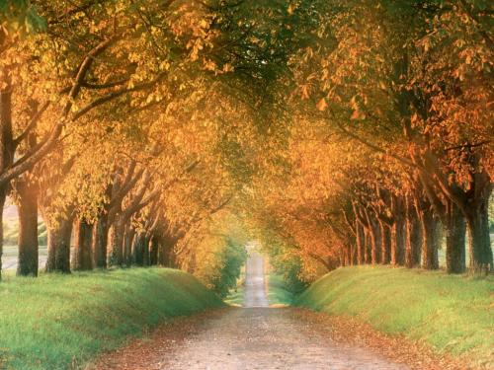

Slide 2
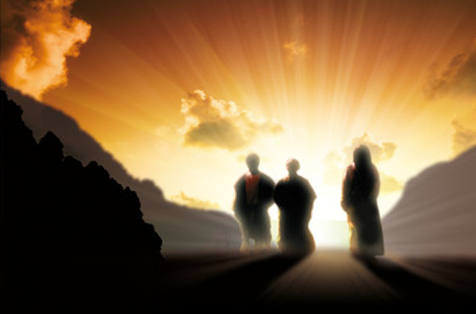
Tego samego dnia dwaj z nich byli w drodze do wsi, zwanej Emaus, oddalonej sześćdziesiąt stadiów od Jerozolimy. Rozmawiali oni z sobą o tym wszystkim, co się wydarzyło.
Łk 24, 13 – 14

Slide 4
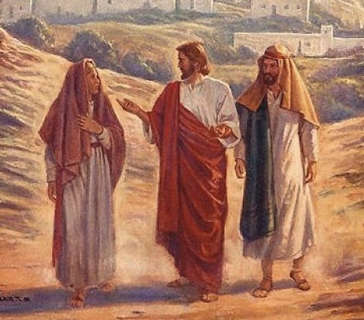
Gdy tak rozmawiali i rozprawiali z sobą, sam Jezus przybliżył się i szedł z nimi.
Lecz oczy ich były niejako na uwięzi, tak że Go nie poznali.
On zaś ich zapytał:
«Cóż to za rozmowy prowadzicie z sobą
w drodze?»
Łk 24, 15 – 17
Zatrzymali się smutni.

Slide 5
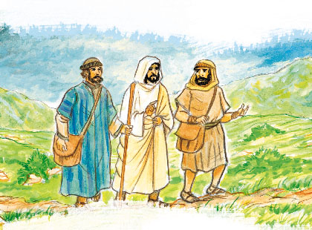
Zapytał ich: «Cóż takiego?» Odpowiedzieli Mu: «To, co się stało z Jezusem Nazarejczykiem, który był prorokiem potężnym w czynie i słowie wobec Boga i całego ludu; jak arcykapłani i nasi przywódcy wydali Go na śmierć i ukrzyżowali. A myśmy się spodziewali, że On właśnie miał wyzwolić Izraela.
Łk 24, 19 – 24
Tak, a po tym wszystkim dziś już trzeci dzień, jak się to stało. Nadto jeszcze niektóre z naszych kobiet przeraziły nas: były rano u grobu, a nie znalazłszy Jego ciała, wróciły i opowiedziały, że miały widzenie aniołów, którzy zapewniają, iż On żyje. Poszli niektórzy z naszych do grobu i zastali wszystko tak, jak kobiety opowiadały, ale Jego nie widzieli».

Slide 6
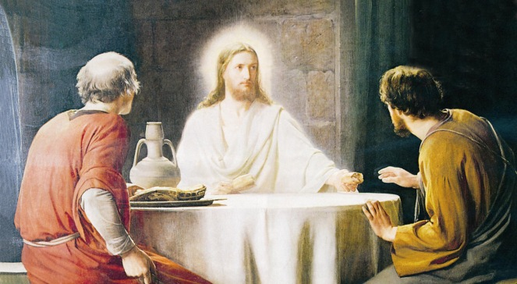
Tak przybliżyli się do wsi, do której zdążali, a On okazywał, jakoby miał iść dalej. Lecz przymusili Go, mówiąc: «Zostań z nami, gdyż ma się ku wieczorowi i dzień się już nachylił». Wszedł więc, aby zostać z nimi. Gdy zajął z nimi miejsce u stołu, wziął chleb, odmówił błogosławieństwo, połamał go i dawał im. Wtedy oczy im się otworzyły i poznali Go.
Łk 24, 28 – 31 a

Slide 7
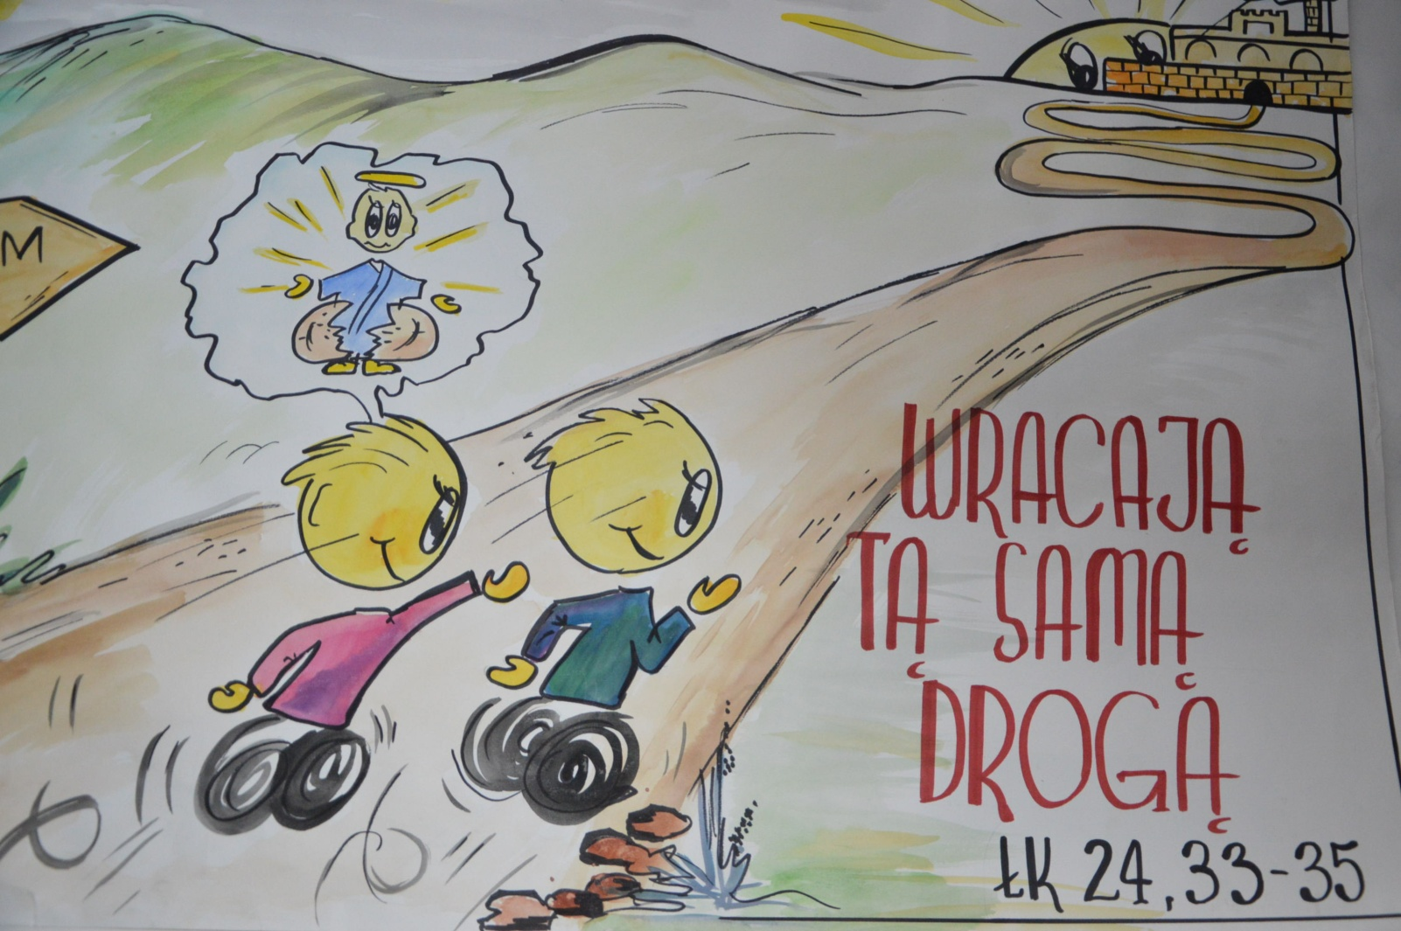
W tej samej godzinie wybrali się i wrócili do Jerozolimy. Tam zastali zebranych Jedenastu i innych z nimi.
Łk 24, 33

Slide 8
Wtedy oczy im się otworzyły
i poznali Go, lecz On zniknął
im z oczu.
Łk 24, 31

